Slide 1
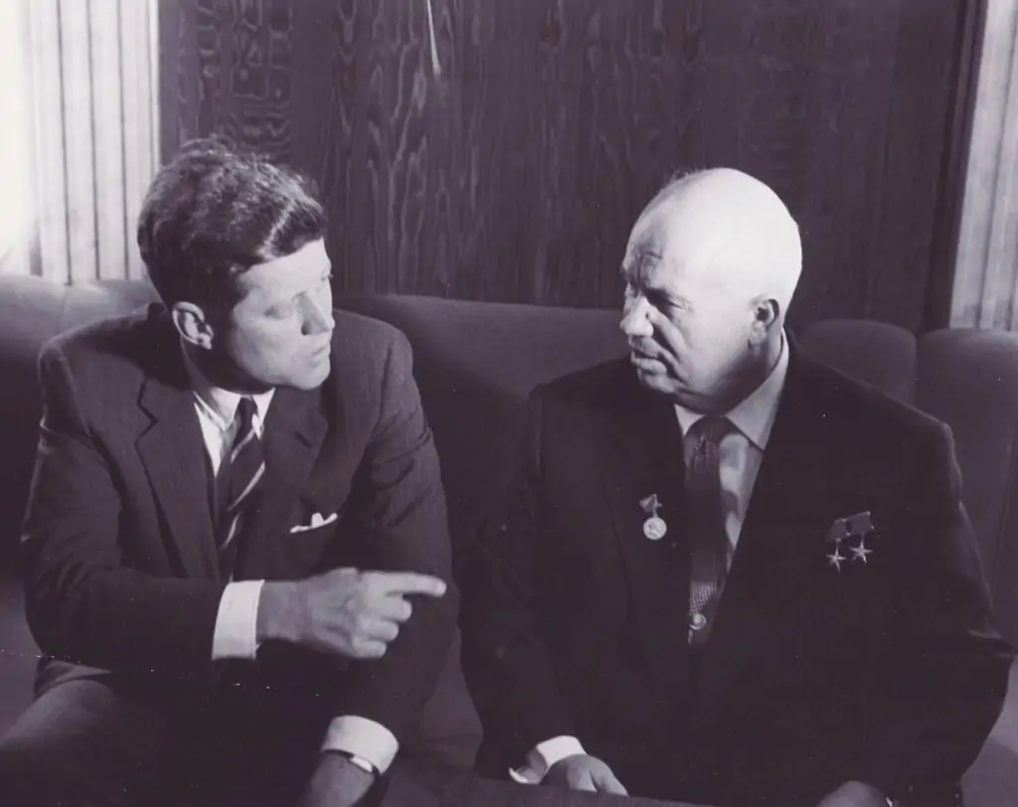
Supervallat sodan kynnyksellä

Slide 2
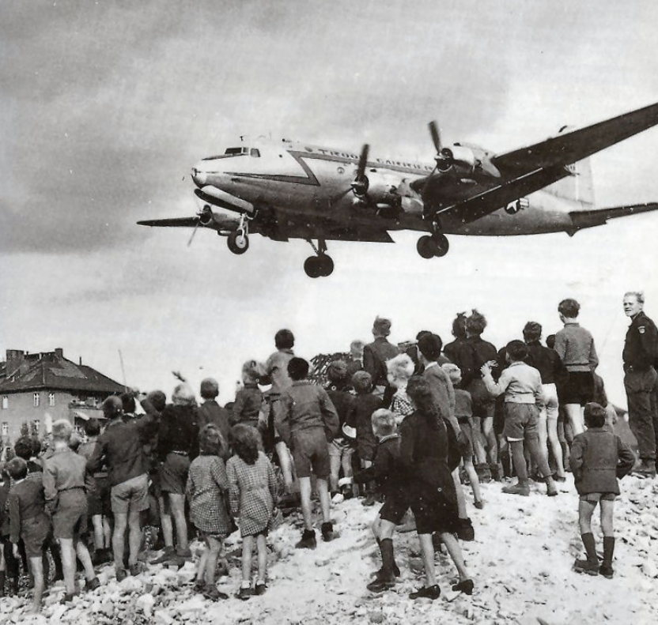
1. Berliinin saarto
Berliinissä v. 1948-1949
Neuvostoliitto (NL) vs. länsivallat (USA, Iso-Britannia, Ranska ym.)
NL katkaisi maayhteydet Länsi-Berliiniin. Länsivallat perustivat ilmasillan Länsi-Berliinin huoltamiseksi.
NL purki hyödyttömän saarron 1949.
Seurauksena Saksan liittotasavallan (Länsi-Saksa, BRD) ja Saksan demokraattisen tasavallan (Itä-Saksa, DDR) syntyminen.

Slide 3
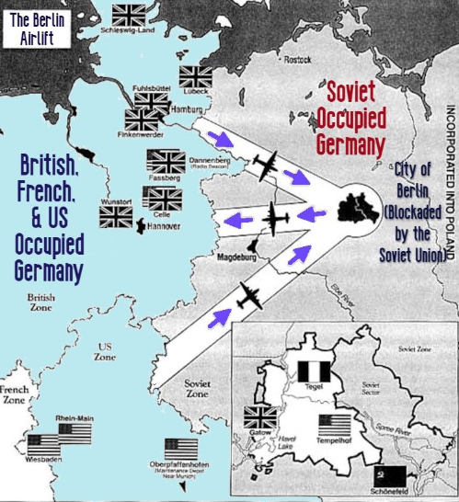

Slide 4
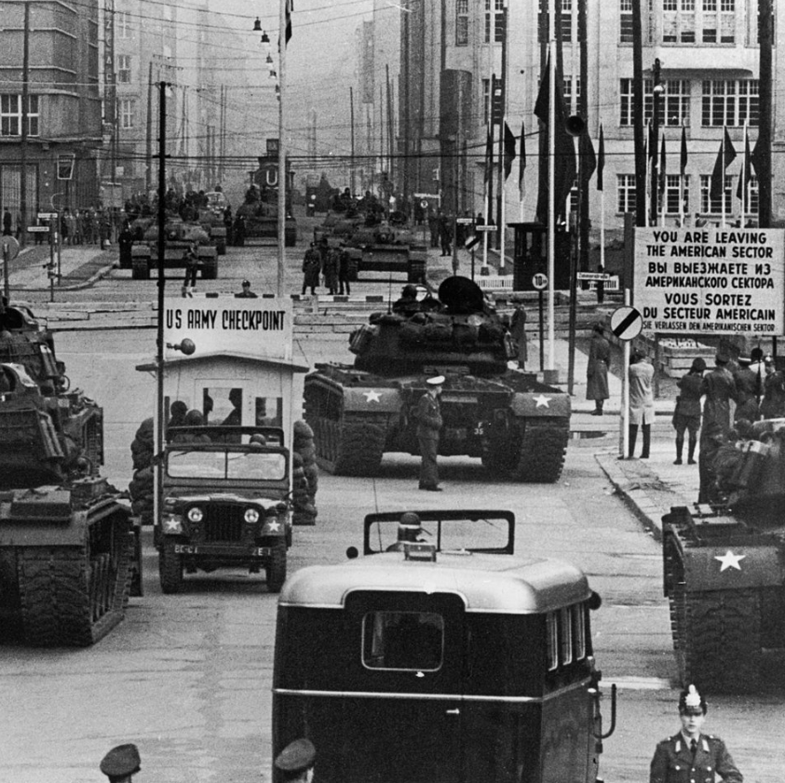
2. Berliinin kriisi
Berliinissä v. 1961, Neuvostoliitto (NL) ja DDR vs. länsivallat ja BRD.
Taustalla NL:n vaatimus Berliinin erityisaseman (jako) lopettamisesta sekä itäsaksalaisten muuttoliike Länsi-Berliinin kautta Länsi-Saksaan.
Kiistely Berliinin asemasta huipentui 1961, NL:n ja USA:n sotilasvoimat vastakkain Berliinissä (ei taisteluja)
Kriisi ratkesi, kun DDR alkoi rakentaa Berliinin muuria.
Länsivallat eivät joutuneet luopumaan Länsi-Berliinistä.

Slide 5
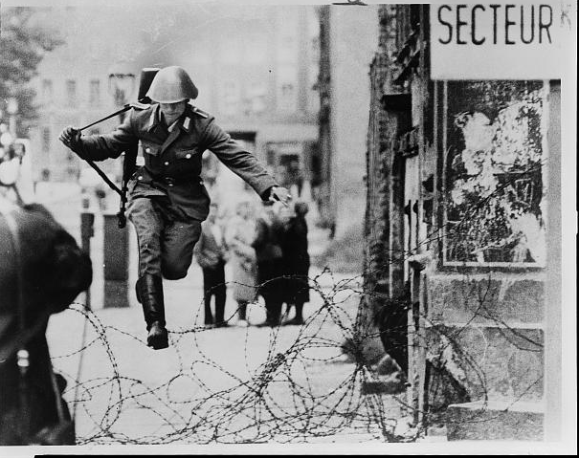
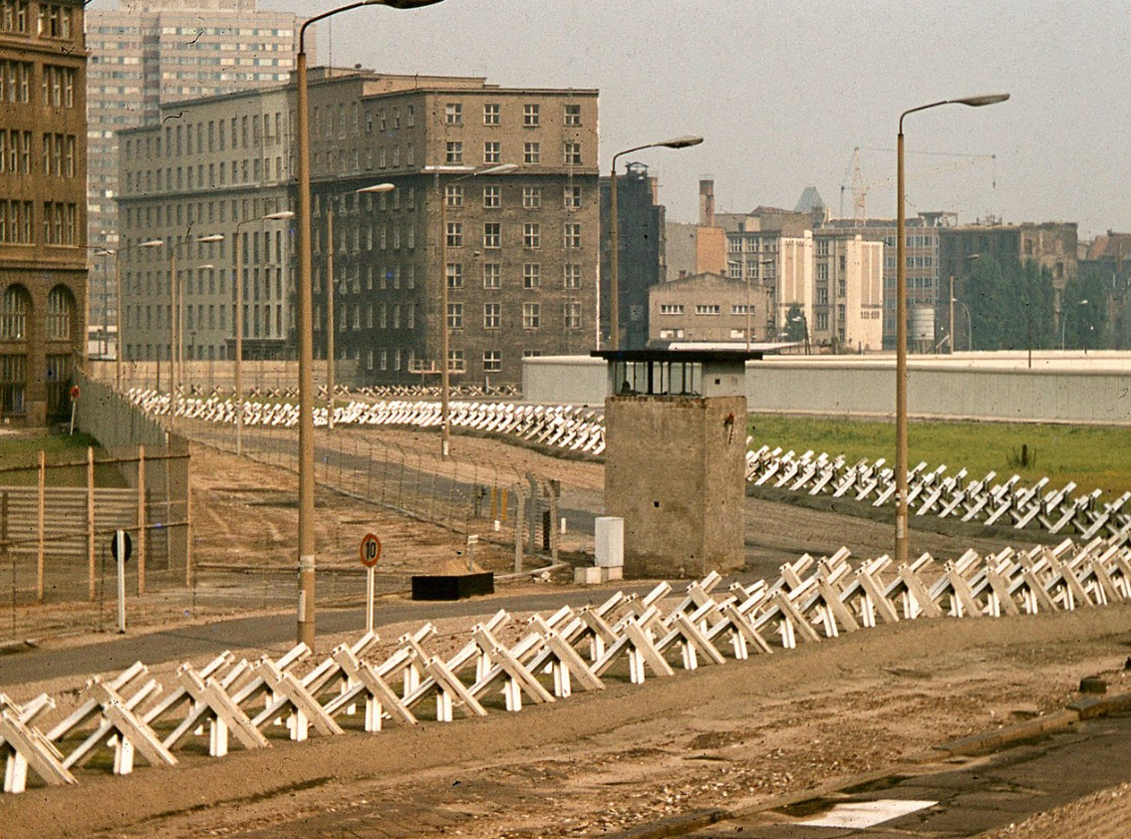

Slide 6
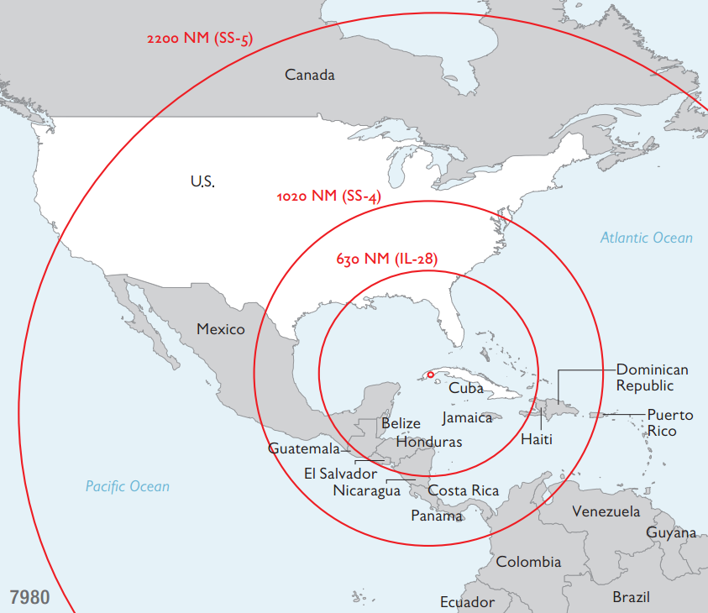
3. Kuuban kriisi
Kuubassa v. 1962, Neuvostoliitto (NL) ja Kuuba vs. USA
Taustalla Fidel Castron nousu Kuuban johtajaksi ja maan muuttaminen sosialistiseksi sekä NL:n ja Kuuban yhteistyö.
NL kuljetti Kuubaan ydinohjuksia. Presidentti Kennedy päätti käyttää diplomatian keinoja: vaati NL:a poistamaan ohjukset. USA asetti Kuuban merisaartoon. Ydinsodan uhka oli todellinen.
Kriisi ratkesi, kun NL lupasi poistaa ohjukset, jos USA ei hyökkää Kuubaan ja poistaa ohjuksensa Turkista. Ehdot hyväksyttiin molemmin puolin.
Seurauksena suurvaltojen suhteiden liennytys ja mm. kuuman linjan perustaminen USA:n ja NL:n välille.

Slide 7
